Slide 1
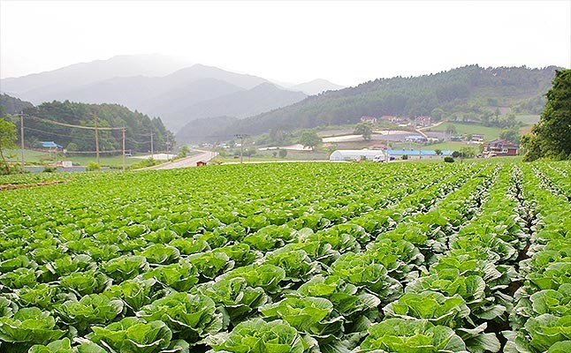
사 업 계 획 서
회 사 소 개 서
인간,자연 그리고 전통먹거리…(Nature Human tradition foods…)
농업회사법인(주)대선(여성기업)
(Nature farm Co.,Ltd)

Slide 2
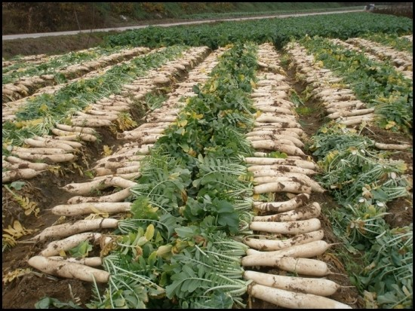
-목 차- -.기업현황 -.사업계획 요약 1.사업 개요 2.세부 내용 -.예산 계획 1.사업비 구성 2.예산집행 계획 3.예상손익 계산서

Slide 3
1.기 업 현 황
기 업 명 | 농업회사법인㈜대선(여성기업인증업체)
대 표 자 | 이 병 란 (1970년 10월 02일생) |  | 최종학력 | 고 졸
주 소 | 충청북도 충주시 엄정면 율능리 485-16 |  | TEL | 043)854-3551
 |  |  | FAX | 043)854-3552
설립년월일 | 2017년 8월 22일 | 홈 페이지 | 준비중
법 인 명 | 농업회사법인㈜대선 | 법인번호 | 134311-0032996
자 본 금 | 100,000,000- | 종업원수 | 5명
사업책임자 | 이 병 란 | 사업자번호 | 511-88-01017
C.P |  | E-MAIL | ysyun1492@naver.com
설립목적 | 건강한 식생활을 위한 전통 먹거리 제공. 재배농가 및 유휴인력 일자리 창출.

Slide 4
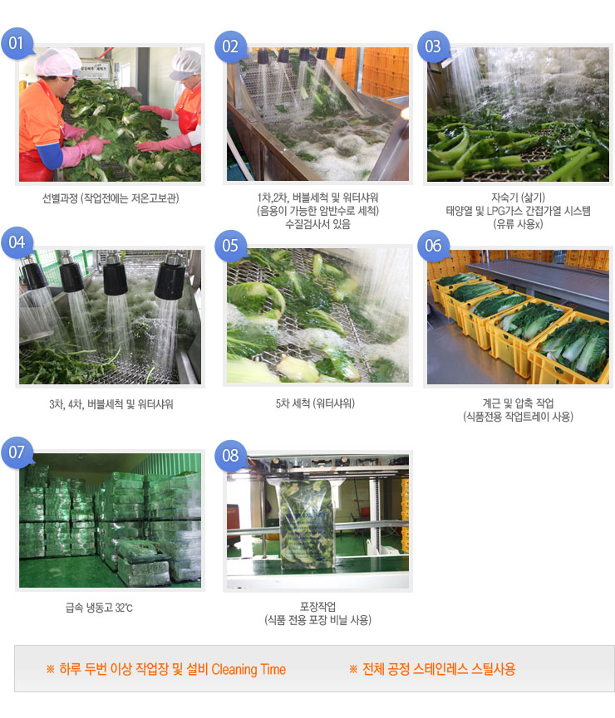
자산현황
자산 현황
자산총계: 1,180백만원
( 대지 ;1,533평, 건물 : 280평)
설 비: 414백만원
생산설비(1식외) : 120백만원
냉동고2동(30평) : 98백만원
저장고2동(80평) : 120백만원
보일러(1ton) : 12백만원
물탱크(20ton) : 20백만원
세척통(20개) : 6백만원
Box(1,000개) : 28백만원
Palet(50개): : 10백만원
차 량 : 56백만원
냉동탑차(2.5ton) : 32백만원
냉동탑차(1.0ton) : 14백만원
승합차(canival) : 10백만원

Slide 5
기업연혁 | 2007.01월부터 : 농산물 임.가공 시작 2017.08.28 : 농업회사법인㈜대선 설립 2017.12.18 : 여성기업 인증.
주요 사업내용 | 농산물(우거지,시래기 등) 임.가공생산 및 도.소매
조직체계 및 현황 | 관리부: 회계 및 재무관리. 생산부: 제품제조, 공정 및 제고관리. 영업부: 거래처 확보 및 영업관리.

Slide 6
2.사업계획 요약서
구 분 | 주 요 내 용
기 업 명 | 농업회사법인㈜대선
추진배경 | ※친환경 농산물(국내산)의 부속재료(우거지,무청)를 효율적으로 활용.
사업목적 | ※신선한 먹거리 공급을 통하여 국민건강 증진에 기여하고, 유휴 인력(고령자 및 취약계층인)에 대한 일자리 마련 및 터전 제공.
사업내용 | ※순수 국내산 재료만을 사용하여 우거지(배추),시래기(무청)등을 제조 및 판매, 지역(서울/경기)내 지정식당과 공공기관 및 학교급식 등에 납품. ※ 인근지역( 홍천군,양평군) 농산물 재배 농가와의 직거래 장터(계약재배) 조성. ※ 농산물 재배 농가지역에 대한 일자리 창출 및 제공.
사업대상 및 시장분석 | ※ 주요수요처 : 홍천군,양평군 농가지역,강원도 고냉지역,농산물 시장외 ※ 주요공급처 : 식자제 업체외 대형 음식점 및 해장국,추어탕점 ※ 시장현황 및 분석(별기)

Slide 7
사업 개요
1.사업 목적
○친환경 농산물(우거지,시래기) 가공 및 판매를 통한 재배농가의 소득증대 및 취약 계층에 대한 일자리 창출.
○우수한 먹거리 제공으로 국민 건강증진에 기여.
○농산물 재배농가 지역의 유휴인력(고령자,취약계층)에 대한 일터 제공 및 소득 증대.
2.사업 내용
※ 사업내용 중 중요부분
○우거지와 시래기의 재조 공정은 수매한 원물을 다듬고, 삶고, 세척하여,청결한 상태로 포장하여 냉동 보관후 ---출하하는 공정 입니다
이와 같이 농산물의 임.가공 공정은 동내 어르신(55세이상)들의 세심한 정성과 손길이 절대적으로 필요한 사업이며, 파생적으로 농산물 재배농가 지역에서의 고용 창출에도 크게 기여할 것으로 판단됨.
◦버려지는 농산물 부속물(배추,무우청 등)을 활용, 우거지와 시래기 등을 재조하여, 공공기관이나 학교급식 및 토종 먹거리식당(추어탕,해장국,감자탕등)등에 최고품질의 우거지와 시래기를 납품 및 판매함으로써 건강한 식습 문화를 조성함은 물론,고령자 잍터 마련에 우선적으로 기여하고자 함.

Slide 8
세부 내용
1. 시장분석
○.우거지와 시래기는 우리나라의 전통 먹거리로 자리 메김되어 있으며,
- 100세 시대의 건강식품으로 지속적인 수요가 창출되고 있음.
○.상대적으로 공급(생산)물량이 제한적인 관계로, 품질좋은 제품에 대한
시장 경쟁력은 충분할 것으로 사료 됨.
2. 사업실적
○.식자제 업체 및 다수 음식점등에 납품.(별첨)
3. 생산(제조) 계획(월)
구분 | 2018년 | 2019년 | 2020년 | 비고
우거지 | 200톤 | 400톤 | 700톤
시래기 | 100톤 | 300톤 | 700톤
합계 | 300ton | 700ton | 1,400ton | 가격변동 배제함

Slide 9
4.농업회사법인(주)대선의 경쟁력 1)제품 개발 능력
친환경 식품
전문몰 운영
(오픈마켓 입점)
빠른
마켓 트랜드
대처능력
뛰어난
상품개발
능력
다년간의
구매고객 DB를 활용한
시장정보 및 변화 분석등
변화하는 시장현황에
신속한 대처
오랜 경험,
가공전문 연구팀 운영
합리적인가격의
고품질 제품 출시
농산물 전문쇼핑몰 입점
㈜대선

Slide 10
2)유 통
어떠한 매장에서도 제품을 구매할 수 있는 보편화된 유통구조
① 온라인 : 자연농산 쇼핑몰 구축(Home page등)
오픈마켓(G마켓, 옥션, 11번가,쿠팡등)
② 오프라인: 직거래 장터 및 기존 거래처(조마루외) 등
건강한 먹거리
(주)대선
온라인
(G마켓,옥션,11번가,
네이버N샵,쿠팡등)
오프라인
(직거래장터 및
기존 거래처(고향식품외) 등)
소비자
㈜대선(직판)

Slide 11
7.추진일정
구분 | 세부계획 | 월별추진계획
 |  | 1/4 | - | 2/4 | - | 3/4 | - | 4/4 | -
사업준비 | 사업장 홍보
 | 간판제작 및 자동화설비 설치.
 | Home page 구축.
 | 홍보물(카달록)제작 및 배포(DM발송등)
사업운영 | 원물(생산지) 공급처 고정확보.
 | 지속적인 시장개척 및 방문 섭외.
사업평가 | 원가분석 및 사업의 타당성 검토.

Slide 12
[거래처 현황]
( 2017.12.31현재)
상 호 | 주 소 | 연 락 처 |  | 사업자등록번호
 |  | 사무실 | H.P
미트하우스 | 여주군 북내면 상교1길171-19 |  |  | 126-86-76766
썬푸드시스템 | 하남시 초이로48(초이동) |  |  | 161-87-00572
이바돔 | 전남 영광군영관읍 천연로1438 |  |  | 410-86-88231
아침 | 충남 논산시 부적면 원탑정1길67-3 |  |  | 308-81-34548
㈜장수 | 양평군 강하면 강하2로211 |  |  | 217-87-00292
늘푸른 | 성남시 중원구 황송로6 107-1102 |  |  | 403-06-83124
도조은푸드 | 성남시 중원구 사기막골로124 |  |  | 509-60-83124
동이와치미 | 충남 천안시 동남구 옥천읍 충절로948-8 |  |  | 312-92-43339
디안추어탕 | 성남시 수정구 성개로11번길13 |  |  | 306-42-00330
원조뼈다귀 | 경기도 구리시수택동516-15 |  |  | 132-18-18234
여민락 | 경기도 의정부시 민락동1002-1 |  |  | 132-07-59957
원조뼈다귀 | 경기도 남양주시늘을1로16번길7 |  |  | 572-35-00400
녹미 | 경기도 광주시 순암로212 |  |  | 126-86-39437
송담 | 수원시 권선구 수인로2565 |  |  | 124-86-92339
참설렁탕 | 서울시 서초구 서초동1340 대영빌딩103 |  |  | 214-06-81792
창대유통 | 경기도 평택시 팽성읍 두리116-4 |  |  | 125-16-52899
청록F&S | 경기도 화성시 안석길76번길29 |  |  | 143-90-06919
원조감자탕 | 경기도 남양주시 늘을1로16번길11 |  |  | 195-27-00528
만득이 감자탕 | 경기도 관주시 퇴촌면 광동로72 |  |  | 552-29-00268
윤강식품 | 남양주시 오남읍 진건오남로830번길39 |  |  | 556-97-00366

Slide 13
감사 합니다.

